Slide 1
Projektowanie systemów z udziałem mechanizmów grywalizacji
Kamil Bortko

Slide 2
Plan prezentacji
Definicje
Elementy składowe
Historia
Zastosowania
Psychologiczne źródła motywacji
Behawioryzm i znaczenie nagród
Kognitywistyka i motywacja wewnętrzna
Schematy grywalizacji
2

Slide 3
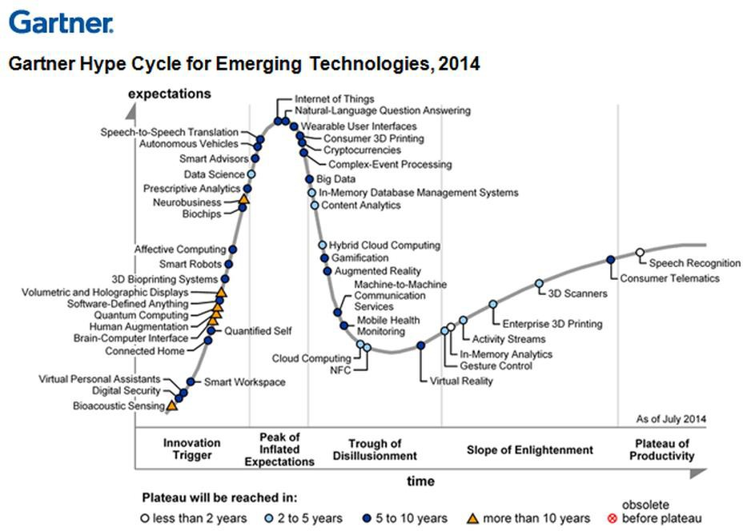

Slide 4
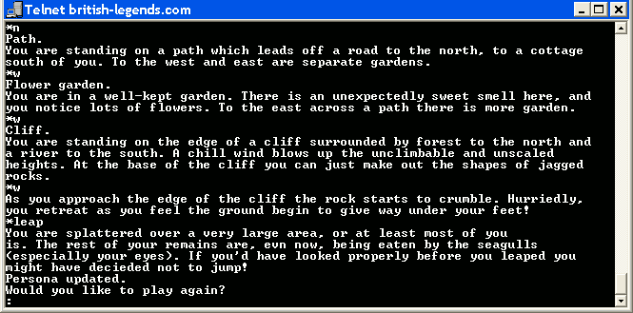
Historia
1980 – MUD (Multi User Dungeon) – prekursor gier MMO, domyślnie
tekstowy, czynności były wykonywane przez wpisywanie komend.
W tym samym roku wydana została praca „What makes games fun to
learn?” – Thomasa W. Malone’a opisująca dlaczego gry są wciągające.
4

Slide 5

Historia
2002 – Serious games initiative. ( http://www.seriousgames.org/ )
Inicja hęcenie i wspierania tworzenia gier służących do celów odwzorowywania pewnego aspektu rzeczywistości, aby można je było wykorzystać w celach edukacyjnych, biznesie lub do rozwiązywania problemów.
Podsumowując: symulatory to jeszcze nie grywalizacja, ponieważ mamy tutaj do czynienia z grą.
tywa mająca na celu zac
5

Slide 6
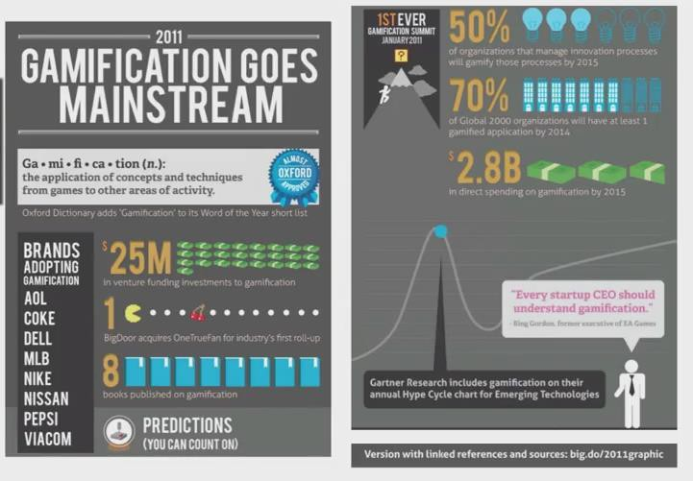
Historia
Grywalizacja to szybko rozwijana koncepcja.
6

Slide 7

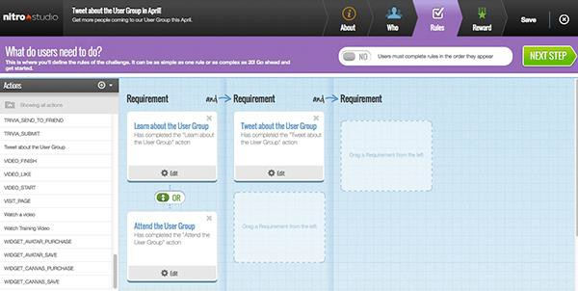
Historia
2007 – pierwsza firma zajmująca się developingiem platformy wykorzystującej techniki grywalizacji w celach biznesowych. (http://www.bunchball.com/).
7

Slide 8
Homo ludens,( łac. „człowiek bawiący się”) to koncepcja człowieka, przedstawiona przez Johana Huizinga, zakładająca, że u podstaw ludzkiego działania znajduje się zabawa, gra i współzawodnictwo.
W oparciu o ten pomysł koncepcja gry jest pozycjonowana jako działalność świadoma poza „zwykłym” życiem, mniej „poważna” ale jednocześnie intensywnie absorbuje gracza.
Grywalizacja powstaje jako sposób włączenie cech gier je do innych środowisk.
Pierwsze podejście pochodzi od Nicka Pellinga w 2002 r. jako aplikacja podobna do
gry, która
nakłada mechanikę gier na transakcje elektroniczne.
Uogólniona definicja Deterdinga określa grywalizację jako „wykorzystanie elementów projektowania gier w kontekście innym niż gry”.
J. Huizinga, Homo ludens, 1938
J. Huizinga, “Homo ludens: A study ofthe play element in culture,”Trans. RFC Hull.] Boston: Beacon, 1955
Homo ludens. Zabawa jako źródło kultury, przeł. Maria Kurecka i Witold Wirpsza, Warszawa: SW Czytelnik 1967 (kolejne wyd.: 1985, 1998), Warszawa: Wydawnictwo Aletheia 2007.
N. Pelling, “The (short) prehistory of gamification,” Funding Startups
(& other impossibilities). Haettu, 2011
S. Deterding, R. Khaled, L. Nacke, and D. Dixon, “Gamification: toward a definition,” in Chi 2011, 2011, pp. 12–15.
8

Slide 9
Wprowadzenie
Grywalizacja, gryfikacja, gamifikacja: Wykorzystywanie elementów gier (tablice rekordów, osiągnięcia, wyzwania) i technik projektowania gier w sytuacjach niezwiązanych z grą mające na celu zwiększenie zaangażowania odbiorcy i wypłynięcia na jego zachowanie.
Technika bazuje na przyjemności, jaka płynie z pokonywania kolejnych osiągalnych wyzwań, rywalizacji, współpracy itp. Grywalizacja pozwala zaangażować do zajęć, które są zgodne z oczekiwaniami autora projektu, nawet jeśli są one uważane za nudne lub rutynowe.
Grywalizacja nie jest więc wykorzystywaniem technik w grach lecz wykorzysywaniem technik typowych dla gier w sytuacjach niezwiązanych z grami (np. uczeniu). Nie jest to także używanie gier do promocji firmy (McD Monopoly).

Slide 10
Persuasive System Design Theory
Z perspektywy HCI projektowanie pod kątem zmian behawioralnych jest postrzegane przez pryzmat koncepcji „afordancji”, która odnosi się do własności percepcyjnej wskazującej na możliwe użycie obiektu w danej sytuacji i jest natychmiast lub intuicyjnie rozpoznawane.
Elementy w systemach można zaprojektować w taki sposób, aby zapewniały
określone zachowanie użytkownika.
Można to postrzegać jako subtelny rodzaj perswazji
Typowe systemy perswazyjne różnią się od projektowania afordancji, w tym sensie, że wpływają na zachowania na etapie podczas interakcji z systemem.

Slide 11
Afordancja w systemach interaktywnych
Termin afordancja został wprowadzony do psychologii przez Jamesa Gibsona
w artykule z 1977 r. The Theory of Affordances (Teoria afordancji).
Gibson przedstawił szczegóły teorii w książce The Ecological Approach to Visual Perception (Środowiskowe podejście do percepcji wizualnej) z 1979 r.
Afordancje zostały zdefiniowane jako wszystkie możliwości działania obecne w środowisku, obiektywnie mierzalne i niezależne od indywidualnych zdolności danych jednostek do ich rozpoznania.
Przykładem może być samochód, który daje możliwość siadania za kierownica i przemieszczania, takiej afordancji jednak nie ma, jeżeli podmiotem poznającym jest osoba bez umiejętności prowadzenia samochodu.

Slide 12
Model behawioralny Fogga
Podstawowym założeniem jest to, że osoba musi mieć wystarczającą motywację, wystarczającą zdolność i skuteczność wyzwalacz by osiągnąć cel.
Fogg twierdzi, że prawdopodobieństwo zmiany zachowań wzrasta wraz ze wzrostem motywacja i umiejętności.
Dla projektantów systemów oznacza to, że istnieją dwie opcje zwiększenia prawdopodobieństwa zmiany zachowań: zwiększenie motywacji i zwiększenie zdolności ułatwiając pożądane zachowanie.
silna motywacja i wysokie umiejętności są niewystarczające. Do uruchomienia
potrzebny jest wyzwalacz zachowania
Dzieje się tak, gdy jednocześnie spełnione są trzy warunki: (1) Wyzwalacz musi zostać zauważony; (2) Wyzwalacz musi być powiązany z zachowaniem docelowym; oraz (3) Wyzwalacz musi być w odpowiednim momencie, w momencie, gdy zarówno motywacja, jak i umiejętności są wysokie.
Fogg, B.J. A behavior model for persuasive design. In Proceedings of the 4th International Conference on Persuasive Technology, Claremont, CA, USA, 26–29 April 2009; ACM: New York, NY, USA, 2009; p. 40.
Fogg, B.J. Persuasive computers: Perspectives and research directions. In Proceedings of the SIGCHI Conference on Human Factors in Computing Systems, Los Angeles, CA, USA, 18–23 April 1998; ACM Press/Addison-Wesley Publishing Co.: New York, NY, USA, 1998; pp. 225–232.
12

Slide 13
Model behawioralny Fogga
Fogg przedstawił koncepcję progu aktywacji behawioralnej: poziom umiejętności i poziom motywacji muszą być wyższe ten próg wyzwalacza określający zachowanie celu.
Aby zwiększyć motywację użytkownika, systemy wsparcia zmian behawioralnych
mogą odwoływać się do różnych motywów zmiany zachowania, np.
przyjemność / ból, nadzieja / strach oraz społeczna akceptacja / odrzucenie.
Ponadto Fogg stwierdził, że zadaniem projektantów systemów jest zwiększenie zdolności poprzez zapewnienie prostoty systemu. Prostotę osiąga się, gdy ilość czasu, pieniędzy, wysiłku fizycznego i cykle mózgowe potrzebne do wykonania docelowego zachowania są tak ograniczone, jak to możliwe, a także zakres do które należy postępować wbrew normom społecznym i zmienić istniejące nawyki.
Fogg, B.J. A behavior model for persuasive design. In Proceedings of the 4th International Conference on Persuasive Technology, Claremont, CA, USA, 26–29 April 2009; ACM: New York, NY, USA, 2009; p. 40.
Fogg, B.J. Persuasive computers: Perspectives and research directions. In Proceedings of the SIGCHI Conference on Human Factors in Computing Systems, Los Angeles, CA, USA, 18–23 April 1998; ACM Press/Addison-Wesley Publishing Co.: New York, NY, USA, 1998; pp. 225–232.

Slide 14
Model behawioralny Fogga
Według Fogga wyzwalacze dzielą się na trzy typy:
Spark: Ten typ wyzwalacza jest przeznaczony dla osób, które nie mają motywacji do działania i wykorzystuje elementy motywacyjne wywołujące reakcję emocjonalną (np. nadzieję lub strach).
Facylitator: ten wyzwalacz jest skierowany do użytkowników, którzy mają dużą motywację, ale brakuje im umiejętności. Próbuje przekonać że osiągnięcie celu jest łatwiejsze niż w to, w co wierzą.
Signal: ten wyzwalacz jest używany, gdy ludzie mają zarówno zdolność, jak i motywację do wykonania zadania. Sygnał służy jedynie jako przypomnienie o celu.
Fogg, B.J. A behavior model for persuasive design. In Proceedings of the 4th International Conference on Persuasive Technology, Claremont, CA, USA, 26–29 April 2009; ACM: New York, NY, USA, 2009; p. 40.
Fogg, B.J. Persuasive computers: Perspectives and research directions. In Proceedings of the SIGCHI Conference on Human Factors in Computing Systems, Los Angeles, CA, USA, 18–23 April 1998; ACM Press/Addison-Wesley Publishing Co.: New York, NY, USA, 1998; pp. 225–232.

Slide 15
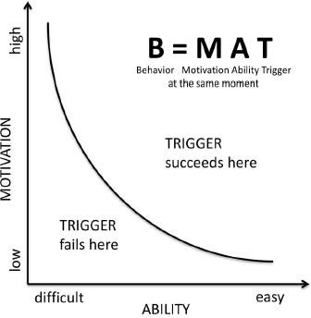
Model behawioralny Fogga
Fogg, B.J. A behavior model for persuasive design. In Proceedings of the 4th International Conference on Persuasive Technology, Claremont, CA, USA, 26–29 April 2009; ACM: New York, NY, USA, 2009; p. 40.
Fogg, B.J. Persuasive computers: Perspectives and research directions. In Proceedings of the SIGCHI Conference on Human Factors in Computing Systems, Los Angeles, CA, USA, 18–23 April 1998; ACM Press/Addison-Wesley Publishing Co.: New York, NY, USA, 1998; pp. 225–232.

Slide 16
Model Oinasa–Kukkonena Persuasive System Design Model
Model projektowania systemów perswazyjnych (PSD) zdefiniowany przez Oinas i Kukkonen w [2,30] adresach projekt koncepcyjny systemu zmiany zachowania w trzech kolejnych krokach.
Pierwszym krokiem jest zestaw należy rozważyć siedem postulatów projektowych.
Po drugie, wymagana jest analiza kontekstu perswazji.
Modelowanie ostatecznych funkcji oprogramowania.
Oinas-Kukkonen, H. A foundation for the study of behavior change support systems. Pers. Ubiquitous Comput. 2013, 17, 1223–1235.
Oinas-Kukkonen, H.; Harjumaa, M. Persuasive systems design: Key issues, process model, and system
features. Commun. Assoc. Inf. Syst. 2009, 24, 28.

Slide 17
Model Oinasa–Kukkonena Persuasive System Design Model
Oinas i Kukkonen przedstawili siedem postulatów projektowych wspólnych dla wszystkich BCSS (behavioural change support systems). Postulaty łączą spostrzeżenia z literatury dotyczącej akceptacji użytkowników z spostrzeżeniami z psychologii behawioralnej.
P1 ICT nigdy nie jest neutralny, ponieważ wprowadzenie systemu ICT zawsze ma pewien wpływ na użytkownika. W tym sensie perswazję należy traktować jako proces, podczas którego cele użytkownika mogą się zmienić. Nie jest to pojedyncze zdarzenie. BCSS powinny być w stanie poradzić sobie z takimi zmianami z biegiem czasu.
P2 Konieczna jest spójność, ponieważ ludziom podoba się spójność poglądów i zachowań. Ten postulat
wskazuje potencjał zmiany zachowania, ponieważ wskazując niespójności między np. postawy i zachowania, ludzie są skłonni do zmiany swojego zachowania, gdy pojawia się wystarczająco silny dysonans.
P3 Należy zastosować bezpośrednie i pośrednie drogi perswazji: użytkowników zdolnych do aktywnego działania i przetwarzania treści komunikatu można przekonać za pomocą bezpośrednich strategii, podczas gdy użytkownicy
polegający na prostych wskazówkach i heurystyce do oceny treści wiadomości należy podchodzić pośrednimi drogami.
Oinas-Kukkonen, H. A foundation for the study of behavior change support systems. Pers. Ubiquitous Comput. 2013, 17, 1223–1235.
Oinas-Kukkonen, H.; Harjumaa, M. Persuasive systems design: Key issues, process model, and system
features. Commun. Assoc. Inf. Syst. 2009, 24, 28.

Slide 18
Model Oinasa–Kukkonena Persuasive System Design Model
P4 Perswazja ma często charakter przyrostowy, a nie radykalny. BCSS powinien umożliwiać użytkownikom krokowe działania w kierunku zachowania docelowego, jednocześnie wyraźnie komunikując ostateczne cel. Zachęcanie użytkowników do wykonywania małych kroków przyrostowych jest łatwiejsze niż namawianie ich do dużych kroków.
P5 Zaprojektowany system powinien służyć przewidywanym celom, spełniając jednocześnie ogólną użyteczność oraz kryteria wydajności systemu, takie jak czas reakcji, brak błędów, jakość informacji, atrakcyjność wizualna, łatwość użytkowania itp.
P6 Perswazja za pomocą BCSS musi być dyskretna w stosunku do podstawowych zadań użytkownika. Ten postulat oznacza, że należy określić odpowiedni moment, w którym może być przekonujący komunikat dostarczane bez zakłócania podstawowych czynności użytkownika.
P7 Perswazja musi być zawsze przejrzysta. Ten postulat wymaga otwartości projektanta i założeń stojących za BCSS, aby uniknąć utraty wiarygodności i potencjału.
Oinas-Kukkonen, H. A foundation for the study of behavior change support systems. Pers. Ubiquitous Comput. 2013, 17, 1223–1235.
Oinas-Kukkonen, H.; Harjumaa, M. Persuasive systems design: Key issues, process model, and system
features. Commun. Assoc. Inf. Syst. 2009, 24, 28.

Slide 19
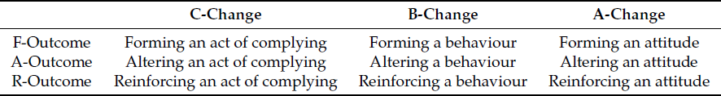
Model Oinasa–Kukkonena Persuasive System Design Model
Kontekst perswazji obejmuje zamiar, zdarzenie i strategię. W tym modelu intencja dotyczy konkretnych wyników behawioralnych i zmiany, które BCSS zamierza osiągnąć. Oinas i Kukkonen opracowali macierz wyników / zmian (Outcome/Change Matrix) zawierającą dziewięć różnych potencjałów BCSS.
Wynik formowania (F) oznacza sformułowanie nowego wzorca zachowania. Modyfikacja (A) oznacza, że istniejąca reakcja behawioralna wymaga zmiany. Zmiana może dotyczyć częstotliwości, intensywności lub czasu trwania zachowania. Wynik wzmocnienia (R) oznacza, że postawy lub zachowania są wzmacniane, dzięki czemu są bardziej odporne na zmiany.
Oinas-Kukkonen, H. A foundation for the study of behavior change support systems. Pers. Ubiquitous Comput. 2013, 17, 1223–1235.
Oinas-Kukkonen, H.; Harjumaa, M. Persuasive systems design: Key issues, process model, and system
features. Commun. Assoc. Inf. Syst. 2009, 24, 28.

Slide 20
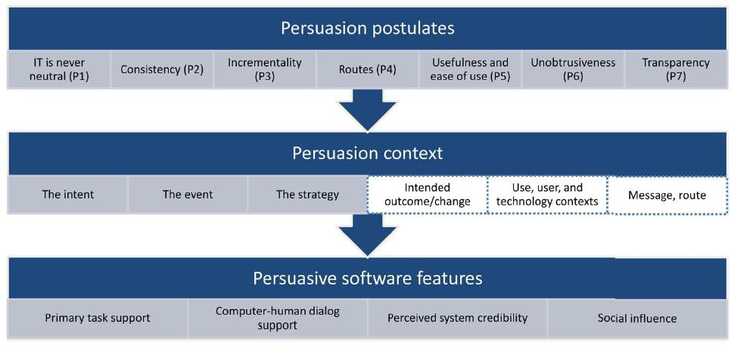
Model Oinasa–Kukkonena Persuasive System Design Model
Oinas-Kukkonen, H. A foundation for the study of behavior change support systems. Pers. Ubiquitous Comput. 2013, 17, 1223–1235.
Oinas-Kukkonen, H.; Harjumaa, M. Persuasive systems design: Key issues, process model, and system
features. Commun. Assoc. Inf. Syst. 2009, 24, 28.

Slide 21
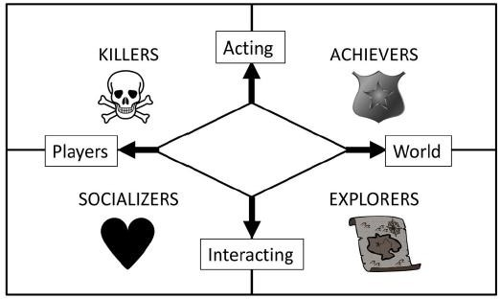
Kategoryzacja użytkowników
Achievers - gracze, którzy chcą zdobywać punkty, poziomy, wyposażenie i inne konkretne mierniki sukces; są konkurencyjne i lubią stawiać czoła trudnym wyzwaniom.
Explorers - lubią poznawać świat, nie tylko jego geografię, ale także najdrobniejsze szczegóły gry mechanika. Znają całą
mechanikę, skróty, sztuczki i usterki występujące w grze. Poświęcają dużo czasu.
Socializers - są często bardziej zainteresowane utrzymywaniem relacji z innymi graczami niż graniem w sieci sama gra. Pomagają w rozpowszechnianiu wiedzy często są zaangażowani w społeczny aspekt gry.
Killers - wolą prowokować i narzucać styl gry innym graczom,
Bartle, R. Hearts, clubs, diamonds, spades: Players who suit MUDs. J. MUD Res. 1996, 1, 19.

Slide 22
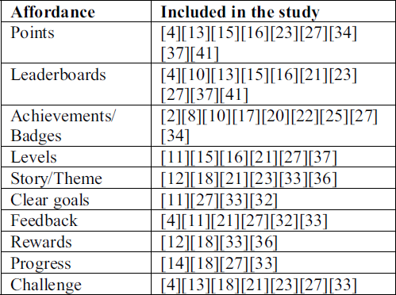
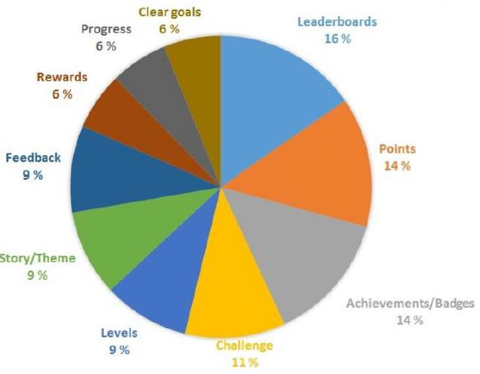
Afordancje w grywalizacji
Hamari, J., Koivisto, J., & Sarsa, H. (2014, January). Does gamification work?--a literature review of empirical studies on
gamification. In 2014 47th Hawaii international conference on system sciences (pp. 3025-3034). Ieee.

Slide 23
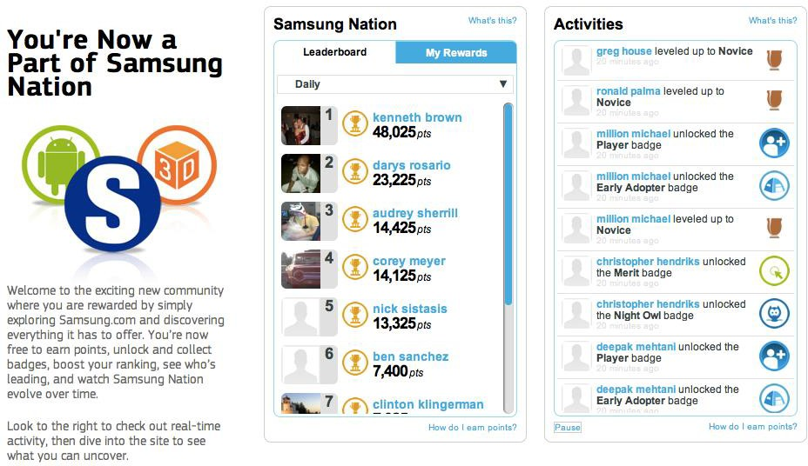

Slide 24
Samsung Nation to element serwisu internetowego firmy Samsung mający na celu zwiększenie liczby osób regularnie odwiedzających stronę i spędzających na niej jak najwięcej czasu.
Samsung dążył do tego, aby użytkownicy wykonywali określone czynności na stronie: przeglądali produkty, pisali recenzje, przygotowywali nagrania związane z reklamą produktów.
Każda z tych czynności nagradzana była punktami wykorzystywanymi
w rankingach.
Dochodzą także różne odznaki, wyzwania i osiągnięcia.

Slide 25
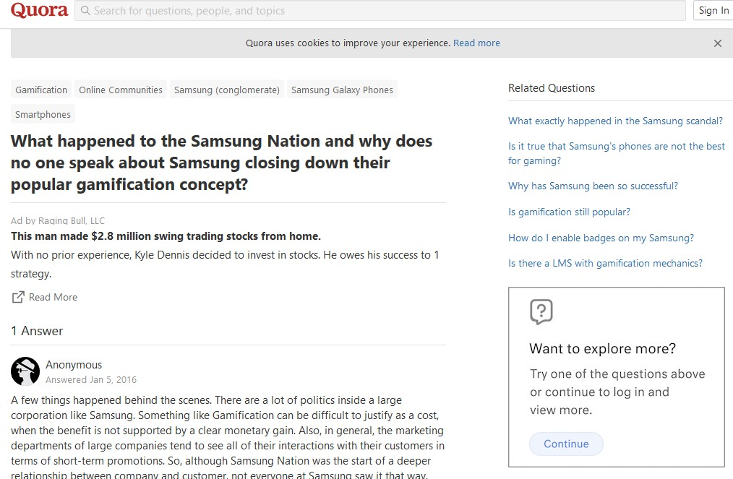

Slide 26
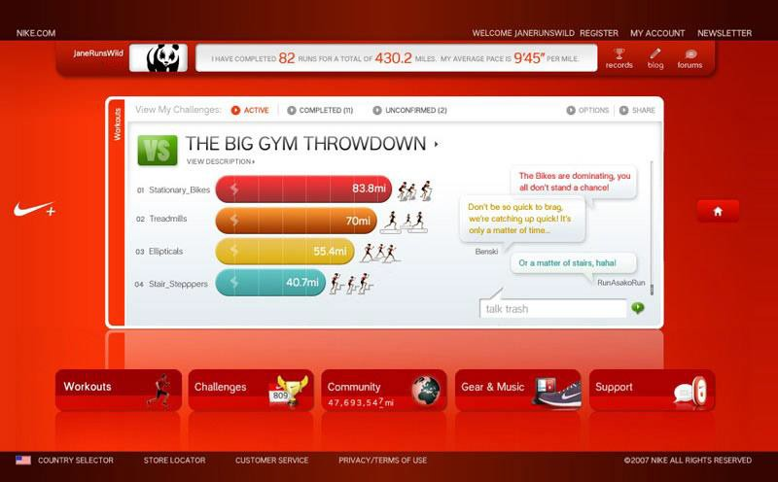

Slide 27
Nike+
W butach zamontowany jest akcelerometr połączony
z aplikacją mobilną.
Przed użytkownikiem stawiane są poszczególne
zadania, liczone są kilometry, osiągnięcia.
To nie jest gra lecz aplikacja związana z bieganiem.
Bieganie odbywa się naprawdę, ale motywacja pochodzi z innych źródeł.

Slide 28
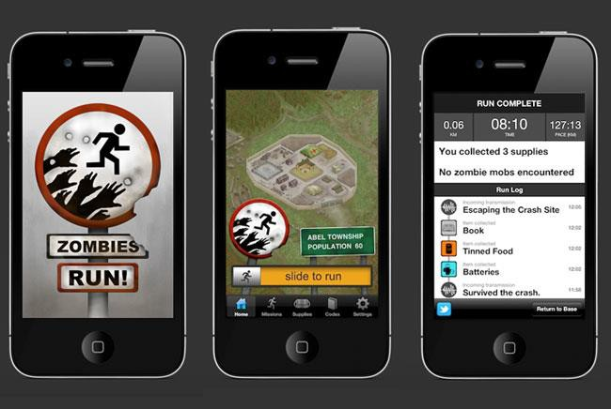
Przykład

Slide 29
Przykład
Gra dodaje kolejny wymiar do czynności biegania poprzez nadanie mu kontekstu fabularnego – uciekania przed zombie.
Gra notyfikuje o rozmieszczeniu zombie i odległości od nich.
W rzeczywistości użytkownik nadal biegnie, ale w wirtualnej przestrzeni jest to ucieczka przed krwiożerczymi stworami.

Slide 30
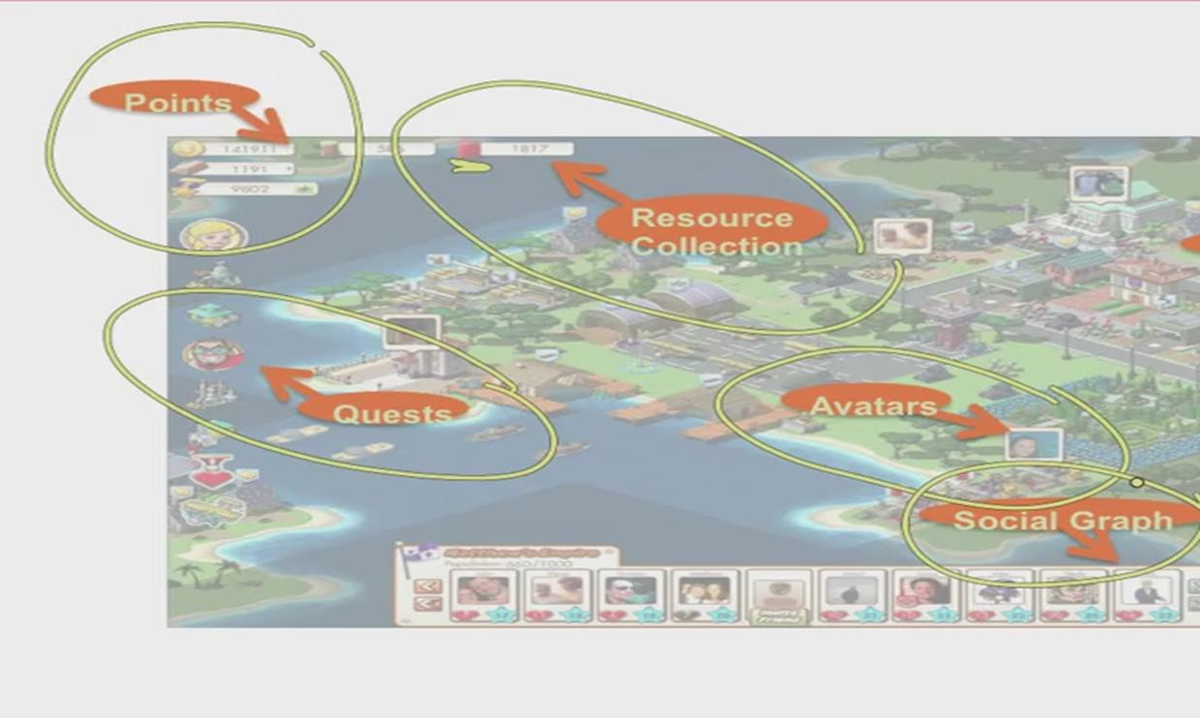
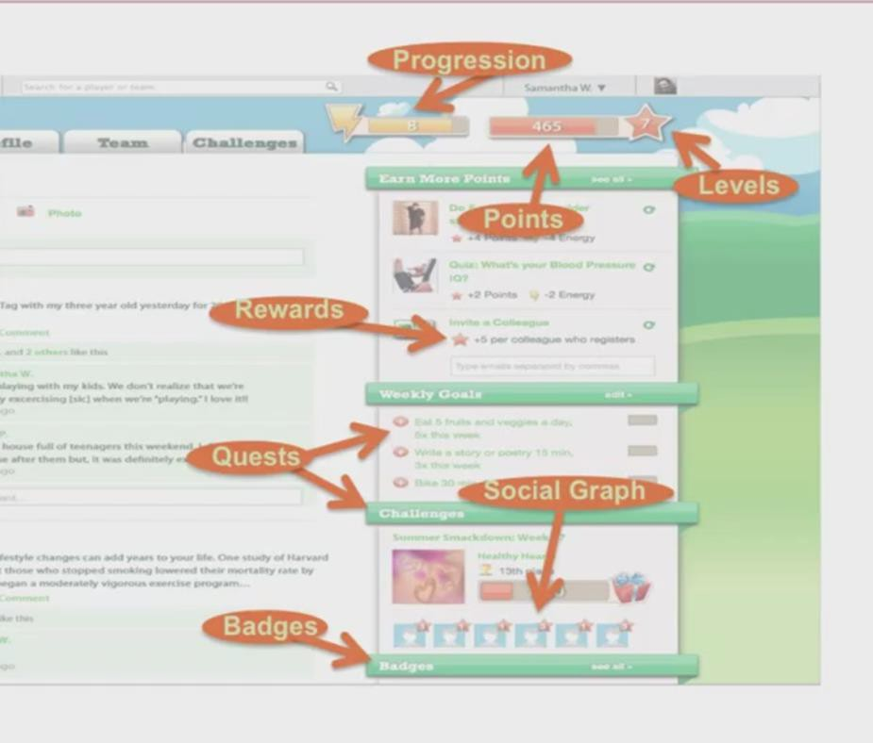
Elementy gier
Wykorzystywanie elementów gier (tablice rekordów, osiągnięcia, wyzwania itd.) i technik projektowania gier w sytuacjach niezwiązanych z grą mające na celu zwiększenie zaangażowania odbiorcy i wypłynięcia na jego zachowanie. Elementy gier w gamifikacji to, pewne stałe elementy i szablony pojawiające w typowych grach.

Slide 31
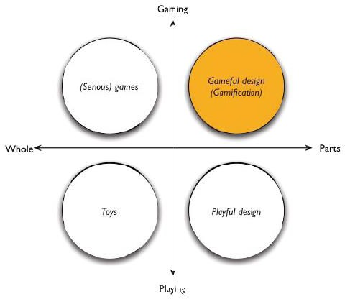

Slide 32
Techniki projektowania gier
Podejście artystyczne do tworzenia gier
Sposoby rozwiązywania poszczególnych problemów
Sposób myślenia jak twórca gier:
inne myślenie niż gracz, który skupia się na efekcie podczas gdy twórca zastanawia się jakich narzędzi użyć, aby osiągnąć dany efekt
patrzenie na odbiorcę jako gracza
gracze są centrum gry
gracze muszą mieć poczucie kontroli nad konkretnymi aspektami
gracze grają (i odczuwają z tego przyjemność)
należy sprawić aby gracze w prosty sposób zaczęli grę
należy sprawić aby gracze powracali i kontynuowali

Slide 33
Kontekst niezwiązany z grą
Sukcesem w grze jest jej ukończenie, zdobywanie punktów, wygrana – chociaż ostatecznie sprowadza się to do tego samego – grania w grę dla przyjemności lub rywalizacji.
W przypadku kontekstu niezwiązanego nasze cele są odmienne. Chcemy nauczyć się czegoś, poprawić naszą sprawność fizyczną, reklamować nasz produkt, zdobyć pieniądze, nagrody, nawiązać kontakty, poszerzyć horyzonty.

Slide 34
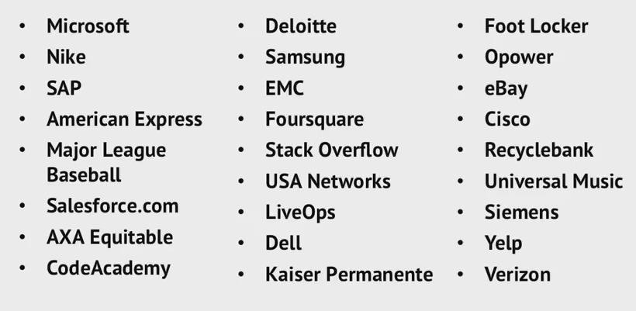
Powszechne zastosowania grywalizacji
W praktyka biznesowej coraz bardziej popularna, stosowana przez
coraz więcej dużych korporacji (i uważana za skuteczną).

Slide 35
Skuteczność grywalizacji
Gry potrafią silnie wpływać na odbiorcę.
Potrzebna jest wiedza o psychologii, zachowaniach człowieka i jego dążeniach.
Silne powiązanie z nowoczesnymi technologiami.
Niektóre z mechanizmów grywalizacji nie są oczywiste i wykorzystanie ich efektywnie wymaga dużej wiedzy i kreatywności.
Zrozumienie schematów działania grywalizacji uprości jej wykorzystywanie w celach biznesowych.

Slide 36
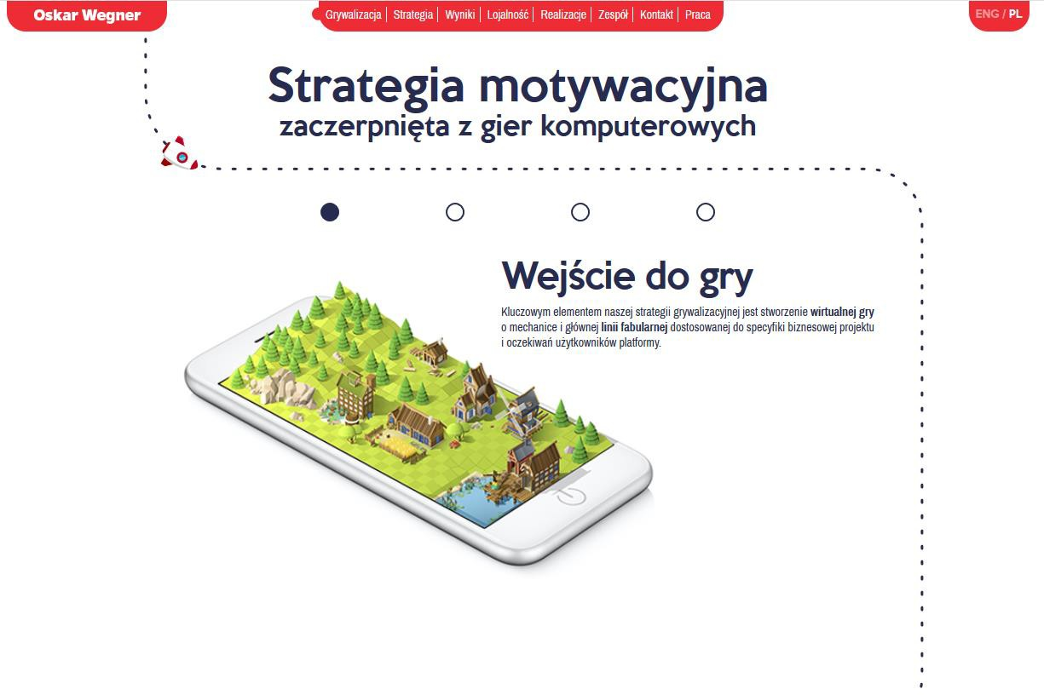
https://oskarwegner.pl

Slide 37
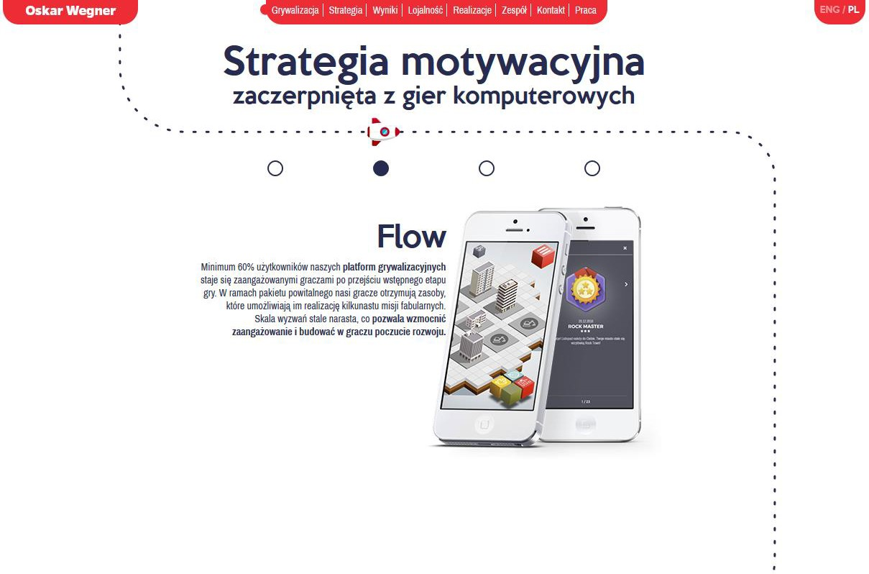
* To nie jest lokowanie produktu
https://oskarwegner.pl

Slide 38
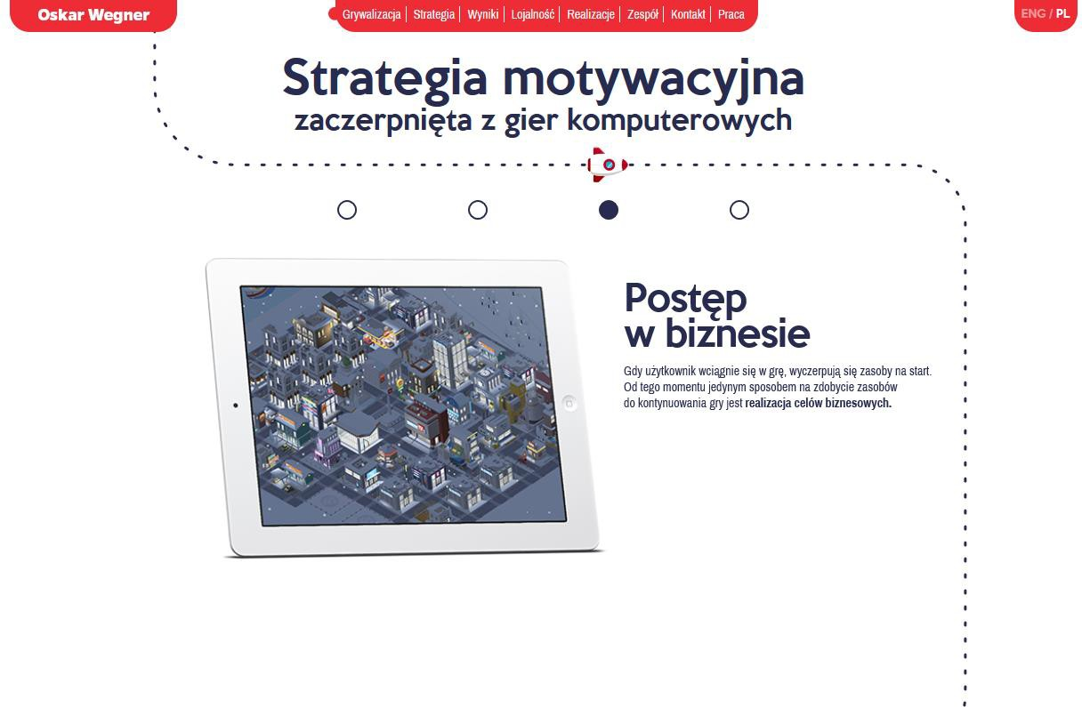
* To nie jest lokowanie produktu
https://oskarwegner.pl

Slide 39
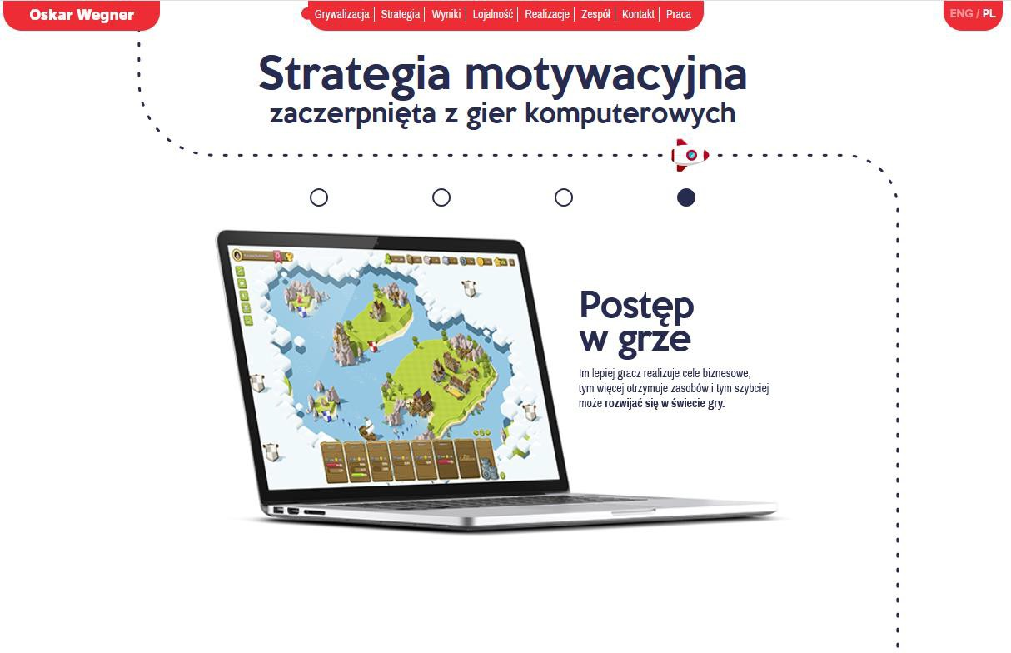
* To nie jest lokowanie produktu
https://oskarwegner.pl

Slide 40
Zastosowania
Zewnętrzne - do kontaktów z klientem: reklama, sprzedaż, programy lojalnościowe. Np. sprzedaż przez Internet: +50, odwiedziny strony: +130%, publikacje na Facebooku 300.000, zasięg 4mln użytkowników
Wewnętrzne - zachęcanie do efektywniejszej pracy, poprawianie relacji między pracownikami i zwiększanie atrakcyjności wykonywanego zawodu.
Crowdsourcing - (wewnętrzne ponieważ często pojawia się społeczność, która w pewnym sensie wykonuje dobrowolnie prace dla danej organizacji np. NASA i poszukiwanie gwiazd).
Wpływające na zachowanie – promowanie zdrowia i ćwiczeń, oszczędzanie, poszerzanie horyzontów i kwalifikacji.

Slide 41
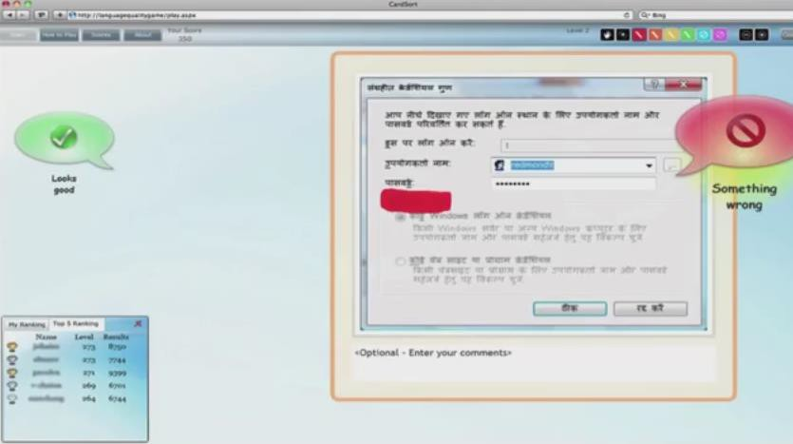
Zastosowania: Wewnętrzne

Slide 42
Zastosowania: Wewnętrzne
Windows Language Quality Game – problem lokalizacji programów firmy Microsoft, a dokładniej błędów w tłumaczeniu. Wprowadzono więc aplikację wykorzystującą grywalizację. Pracownicy oddziałów Microsoft
w poszczególnych krajach mogli uczestniczyć w
rywalizacji w zbierane w
odnajdowaniu błędów w tłumaczeniu, wyniki były
rankingach.
4500 uczestników (za darmo, poza godzinami pracy)
500 000 przejrzanych okien dialogowych
6 700 zgłoszonych błędów
Kilkaset istotnych poprawek językowych

Slide 43

Zastosowania: Zachowanie

Slide 44
Zastosowania: Zachowanie
Sztokholm – droga z ograniczeniem prędkości do 30km/h. Miernik prędkości rejestruje wszystkie samochody, jednakże skupia się na tych co jadą poprawnie.
Co określony czas, pośród przestrzegających przepisy losowany
jest zwycięzca nagradzany pieniężnie.
Rezultat: średnia prędkość na tej drodze spadła z 32km/h do 25km/h

Slide 45
Psychologia: Motywacja
Co jest źródłem motywacji?
Motywować można na różne sposoby, różnie efektywne zależnie od odbiorcy
Nie ma jednoznacznego sposobu który zmotywuje każdego
W grywalizacji należy szukać efektywnej metody do konkretnego celu Przykład: Motywowanie do kupna komputerów
niskie ceny
dobry sprzęt
Apple Store – Apple wprowadzało inny sposób motywacji. Sklepy nie tylko sprzedają sprzęt, ale pozwalają się z nim zapoznać. Poza zakupami, można testować sprzęt z pomocą pracowników firmy, ogranizowane są wykłady. Istotą tej motywacji było sprawienie, że sklep stał się miejscem w którym są dostępne różne aktywności, nie tylko zakup. Klient pozostaje z ciekawości jak urządzenie działa i co można nim zrobić.

Slide 46
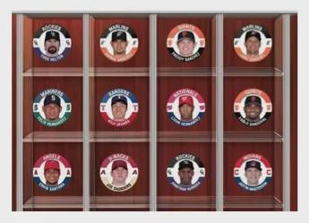
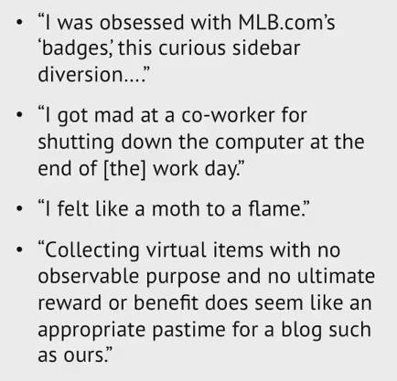
Psychologia: Motywacja
Strona na której można oglądać
mecze baseballowe
Wprowadzono w niej system
odznak za oglądanie meczy
Komentarze fanów

Slide 47
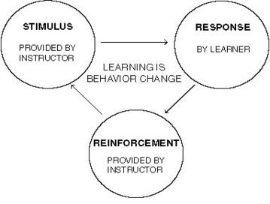
Behawioryzm
Behawioryzm skupia się na tym co ludzie robią bez rozpatrywania dlaczego.
Uczenie się: Stymulacja wywołuje reakcję, która skutkuje określonymi konsekwencjami.
Te konsekwencje wpływają na późniejsze zachowanie i decyzje.

Slide 48
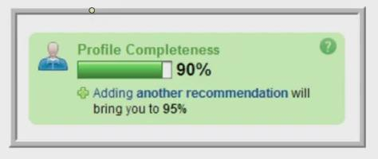
Behawioryzm a grywalizacja
Punkt widzenia:
Przykład związany z nagrodami za poprawną jazdę – patrząc na to od strony behawioryzmu interesuje nas zachowanie ludzi w wyniku stymulacji (szansy na nagrodę). Na tym odcinku będą jechać wolniej, nie przejmujemy się, że być może później przyspieszą.
Reakcja:
Informacja o posuwaniu się do przodu, sugestia co robić dalej, jak daleko do zdobycia
„czegoś”. W grach jest to np. doświadczenie w danej chwili i ile brakuje do awansu, punkty. A w grywalizacji:

Slide 49
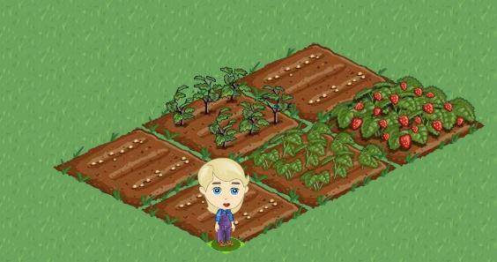
Behawioryzm, a grywalizacja
Konsekwencje:
Generowane są rezultaty, ponieważ ludzie uczą się w jaki sposób ich zachowanie wpływa na sytuację – to znaczy jakie daje rezultaty. Jeśli coś daje dobre rezultaty – to chcemy to robić, jeśli coś daje złe rezultaty – odczuwamy do tego awersje. Dodatkowo, nie lubimy tracić.
Farmville – rodzaj symulatora farmy, gracz zbierając plony posuwa się naprzód, ale…
…jeśli nie zbierze ich na czas, to plony
zwiędną i się zmarnują.
Efekt: gracz regularnie się rejestruje, aby uniknąć straty!

Slide 50
Behawioryzm, a grywalizacja
Strona o meczach baseballowych. Tutaj użytkownik otrzymuje nagrody za oglądanie meczy. Sami użytkownicy jednakże stwierdzają, że tak naprawdę te nagrody to nic ciekawego, a pomimo tego są tacy, którzy obsesyjnie je zbierają. Dlaczego?
Wynika to ze struktury naszego mózgu, który wydziela substancje sprawiające przyjemność gdy czujemy się nagradzani. Nie jest ważna wysokość nagrody ani sposób nagradzania
Skoro ta nagroda daje nam przyjemność to chcemy więcej. W rezultacie powstaje pętla zachowań, nauczyliśmy się, że wykonując zadania przygotowane przez twórce serwisu dostaniemy nagrode, a to sprawia nam przyjemność, wiec to robimy.
W pewnym momencie zbieranie nagród może stać się ważniejsze niż przyczyna z której dostaliśmy ją po raz pierwszy. Efekt jest zbliżony do działania narkotyków.
To nie jest cały sens grywalizacji, ale jest to bardzo istotny element i o ile to jest możliwe, ta mechanika powinna być zastosowana przy grywalizacji.

Slide 51
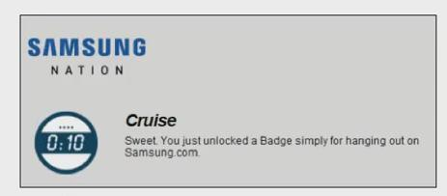
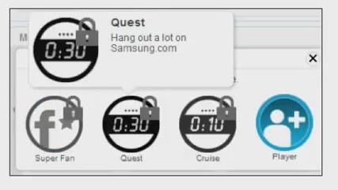
Nagrody
Cognitive Evaluation Theory – teoria próbująca przedstawić źródła motywacji. Istotnym elementem są włąśnie nagrody dzielone na różne kategorie:
Materialne/niematerialne
Spodziewane/niespodziewane
Przyczyna
Niezależne od przyczyny
Zaangażowanie
Ukończenie
Efektywność
Należy wybrać rodzaje nagród odpowiednie do celu, warto stosować dużo różnych rodzajów.

Slide 52
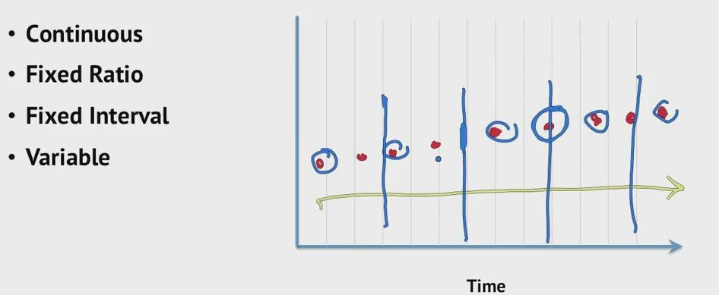
Harmonogram nagradzania

Slide 53

Harmonogram nagradzania
Nagradzanie ciągłe – mało interesujące, z czasem odczuwa się wrażenie, że to wcale nie jest nagroda, a bardziej element aplikacji.
Nagradzanie z ustaloną częstotliwością, z ustalonym odstępem –
popularny rodzaj nagród łatwy do wprowadzenia.
Zmienne – uważane za najskuteczniejsze, ponieważ pojawia się element losowy. Nie wiemy czy otrzymamy tę nagrodę lub czy w ogóle dostaniemy jakąkolwiek, nagroda staje się unikatowa.
Gdy zdobywamy coś czego chcemy, ale nie było to nam gwarantowane, cieszymy się bardziej niż gdyby był to efekt naszej ciężkiej pracy (pomimo że efektywnie napracowaliśmy się więcej w walce z elementem losowym).

Slide 54
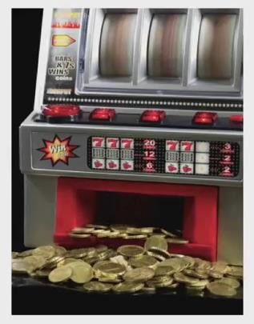
Harmonogram nagradzania
Nagroda musi być wypłacana rzadko, ale nie zbyt rzadko.
Użytkownik powinien otrzymać nagrodę zanim zrezygnuje z wykonywania czynności.
Powinna być też bardzo mała szansa na wygranie wysokiej stawki.

Slide 55
Ograniczenia behawioryzmu
Przykład z zachowaniem kierowcy na drodze - w rzeczywistości nie wiemy do końca co sprawia, że kierowca zwalnia, być może samo wyświetlenie prędkości z jaką jedzie wywołuje w nim wrażenie, że ktoś to obserwuje lub rejestruje i być może zaraz zatrzyma go policjant jeśli nie zwolni. To wcale nie musi być skutek szansy na wygraną. W pewnym sensie to mało istotne ponieważ kara i nagroda są ze sobą powiązane , le z drugiej strony może doprowadzić do niewłaściwych wniosków.
Innym problemem jest strach. Ludzie są niezadowoleni z tego, że behawioryzm zakłada, że można stosując konkretne schematy kontrolować społeczeństwo. Dodatkowo, grywalizacja powinna brać pod uwagę odbiorcę, zamiast skupiać się na tym co robi. W grach to gracz jest elementem centralnym i to on ma odczuwać przyjemność, nie chcemy nim manipulować ani sprawiać mu takiego wrażenia

Slide 56
Ograniczenia behawioryzmu
Reakcja tylko na stymulację (nagrody) –oznacza, że użytkownicy chcą coraz więcej, a projektant musi wymyślać te nagrody, aby pojawiały się regularnie
i były nowe bo inaczej z czasem użytkownicy się nimi znudzą.
Zbytnie skupienie na statusie – nagrody za zdobywanie pozycji w rankingu, zauważmy, że zbyt silny konkurent wręcz zniechęca do podjęcia próby rywalizacji.
Widzimy rekordzistę i stwierdzamy, że nie mamy szans z nim wygrać, w tym sensie nagrody wręcz zniechęcają. Nie chcemy być ciągle tymi gorszymi, a z drugiej strony nie chcemy poświęcić tak dużej ilości pracy, aby rywalizować.
W takiej sytuacji wolelibyśmy wręcz aby takich nagród wcale nie było,
aby nie czuć się gorszymi.
56

Slide 57
Kognitywizm
Motywacja wewnętrzna – jakaś czynność sprawia mam przyjemność, robimy coś bo lubimy to robić, nie mamy w tym zewnętrznego zysku
Motywacje zewnętrzna – SAPS (Zichermann)
Status – szacunek innych, pozycja społeczna
Access – dostęp do nowej zawartości
Power – możliwość robienia więcej niż inni w serwisie
Stuff – różne przedmioty, pieniądze
Pozycja względem korzyści

Slide 58
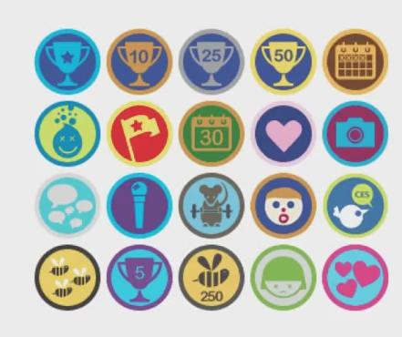
Kognitywizm
Zależnie od rodzaju i sposobu uzyskania, a także od odbiorcy, odznaki mogą motywować inaczej.

Slide 59
Kognitywizm
Nagrody mogą także demotywować. Dzieje się to gdy przyćmiewają one silniejszą wewnętrzną motywacje.
Rysowanie (ogólniej praca twórcza) – załóżmy, że dobre rysunki dzieci są nagradzane, np. słodyczami, później ta nagroda zostanie zniesiona, dzieci tracą motywację do rysowania, nawet te które kiedyś lubiły rysować nawet bez nagród. Motywacja zewnętrzna osłabiła wewnętrzną.
Odbieranie dzieci z przedszkola – wprowadzono kary pienieżne za zbyt późne odbieranie dzieci z przedszkola, wbrew pozorom rodzice zamiast mniej się spóźniać, zaczeli to robić cześciej ponieważ przestali się skupiać na problemie w sensie społecznym, a myśleli bardziej o finansach, kara była stosunkowo mała więc wyliczali, że stać ich na takie zachowanie.
Oddawanie krwi – oddawanie krwi za pieniądze cieszy się mniejszą
popularnością niż dobrowolne.

Slide 60
Kognitywizm
Self determination theory, spektrum motywacji – teoria mówiąca, że motywacja wewnętrzna jest znacznie silniejsza od zewnętrznej. Do tego, źródła motywacji mają różne proporcje tych dwóch rodzajów motywacji.
Status – robimy coś czego nie chcemy robić, ale motywuje nas wzrost
naszego statusu społecznego.
Uczymy się, bo chcemy się rozwijać, bo można na tym zarobić, tego chcemy, nawet jak nauka sama w sobie nie jest przyjemna.

Slide 61
Kognitywizm
Co jest źródłem wewnętrznej motywacji?
Kompetencja – musimy odczuwać wrażenie, że to co robimy jest sensowne, że rozwiązujemy nietrywialny problem, że coś osiągamy.
Autonomia – to my podejmujemy decyzję, jak rozwiązujemy dany problem, nie może być tak, że ślepo wykonujemy czyjeś polecenia.
Powiązanie – czynność musi być powiązana z wartościowym efektem,
innymi użytkownikami. Np czynność która jest dobra dla środowiska.

Slide 62

Kognitywizm
Kompetencja – „you earned” – zapracowałeś na coś.
Powiązanie – można współdzielić się swoimi osiągnięciami z innymi.

Slide 63
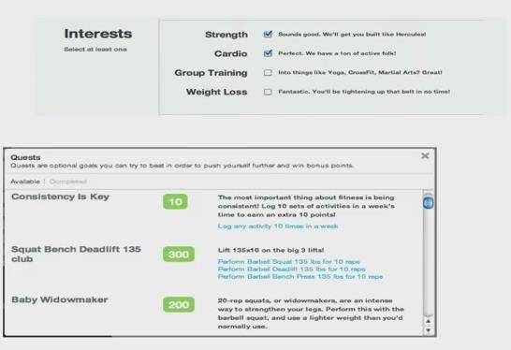
Kognitywizm
Autonomia - Użytkownik określa co chce osiągnąć
Zadania są dobierane do jego
celów.
Wybór jest niezależny od bodźców zewnętrznych
Regulamin nie mówi, że jakiś aspekt jest ważniejszy.

Slide 64
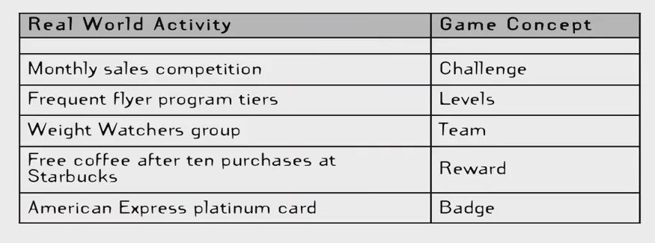
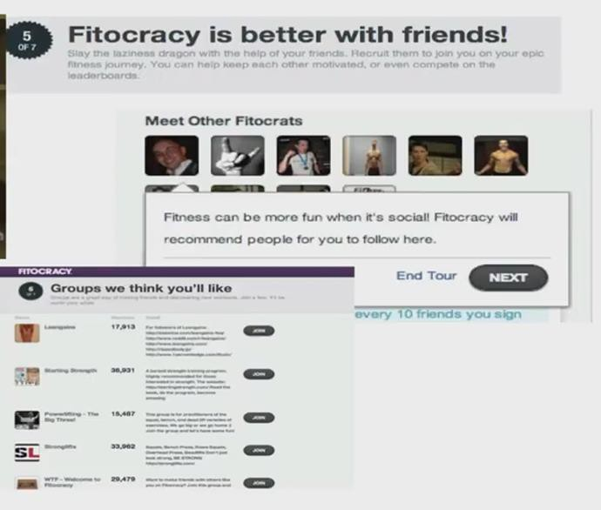
Powiązania z rzeczywistością
Grywalizacja to odnajdowanie powiązań rzeczywistości z grą i wykorzystanie ich w atrakcyjny sposób.
Powiązanie – liczne elementy społeczne, wspólna motywacja i rywalizacja.
64

Slide 65
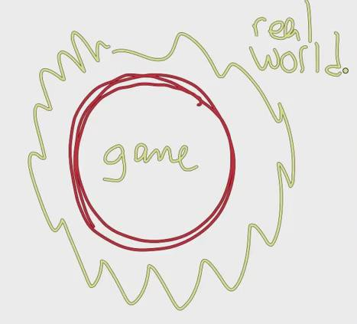
Grywalizacja
Magiczne koło: J. Huzinga
„Homo Ludens”, definiuje grę jako magiczne koło oddzielone od rzeczywistości.
Aby dobrze wykreować grywalizację, należy sprawić, że odbiorca wykonujący czynność niezwiązaną z grą odniósł silne wrażenie znajdowania się w tym kole.
Aby myślał o problemie w kontekście gry, a nie tego czym on rzeczywiście jest.
65

Slide 66
Implementacja grywalizacji
Myślenie jak projektant:
cel
skupianie się na człowieku (graczu),
sprawianie przyjemności z jego perspektywy
balans pomiędzy twórczością i znanymi schematami
iteracyjność – prototypy i testy
Framework 6D:
Ustalamy cele biznesowe – co system ma osiągnąć (define)
Ustalamy oczekiwane zachowania – co gracze powinni robić (delineate)
Opisujemy graczy – kim są, co lubią, jakie mają zainteresowania (describe)
Projektujemy pętle czynności – główny schemat czynności (design)
Przyjemności dla graczy – system powinien bawić (don’t forget)
Użycie odpowiednich narzędzi (deploy)

Slide 67
Implementacja grywalizacji: Cele
Nie mylimy z celem „niech gracz zbiera odznaczenia” – to nie jest
cel.
Celem może być zwiększenie sprzedaży, motywowanie gracza, nauczanie.
Przykład: Portal społecznościowy a celem jest zwiększenie częstotliwości logowania. Do tego celu wykorzystujemy grywalizację.
Kroki:
Tworzymy listę celów.
Ustal hierarchię.
Eliminacja elementów, które prowadzą do celu a nie są celem same
w sobie (zbieranie odznak, to tylko metoda).
Wyjaśniamy cele. Dlaczego użytkownik chce je zrealizować?

Slide 68
Oczekiwane zachowania
Tak precyzyjne jak to możliwe: „chcemy zachęcić odbiorców do wypróbowania usług które oferujemy”, „chcemy wyszukać odpowiednie osoby na dane stanowisko”, „chce ludzi czegość nauczyć”.
Ustalamy kryteria oceny sukcesu. Na jakiej podstawie możemy stwierdzić czy zrealizowany projekt jest udany?
W jaki sposób mierzyć stopień powodzenia:
średnia liczba użytkowników dziennie/miesięcznie itd. określa jak
często użytkownicy powracają, im większy % tym bardziej skuteczna strategia.
stopień rozpowszechniania – jak często odbiorcy zachęcają znajomych do
użycia danej aplikacji.
stopień aktywności – jaki jest poziom aktywności (zalogowania, komunikacja, postęp w zdobywaniu statusów)

Slide 69
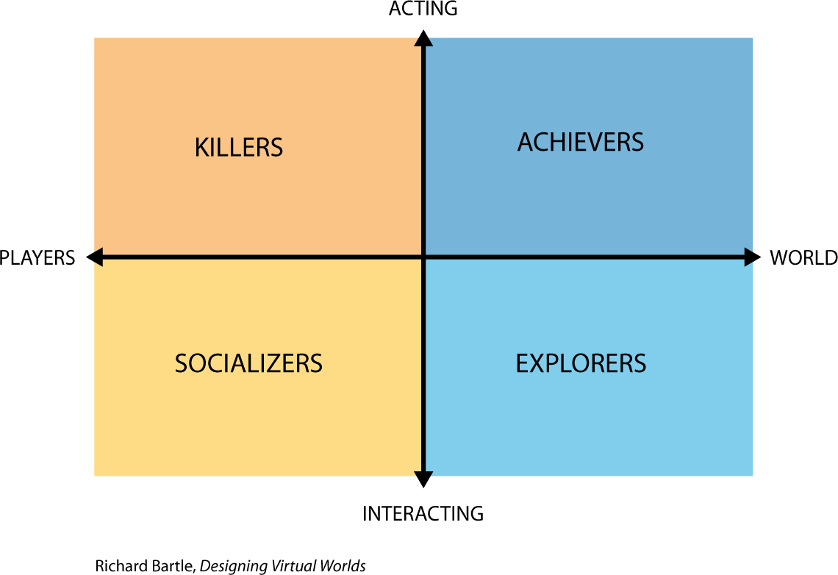
Implementacja grywalizacji: Gracze
Co wiemy o graczach?
Wiek, pochodzenie, płeć
Profil psychologiczny: co lubią robić?
Ustalamy cele. Co ich skłania do korzystania z danej aplikacji i czego
oczekują.

Slide 70
Pętle czynności
Czynności powtarzające się, to główny schemat grywalizacji. Pomimo swojej powtarzalności powinny rozgałęziać się w różnych kierunkach.
1. Pętle czynnościowe – mały zakres, stosunkowo krótkie. Motywacja -
> Czynność -> Rezultat (natychmiastowy) -> Repeat Rezultat staje się nowym motywatorem i pętla trwa w nieskończoność.
2. Pętle rozwojowe. – Droga do głównego celu poprzez wykonywanie pomniejszych zadań. Za każdym razem gracz widzi cel główny i mniejszy.
Rozwój odbywa się powoli, gracz pokonuje coraz większe wyzwania. Te wyzwania powinny być różnorodne. Ostateczny efekt powinien dawać wrażenie, że po wykonaniu wielu pomniejszych zadań gracz płynnie osiąga znacznie wyższy stopień sukcesu.

Slide 71
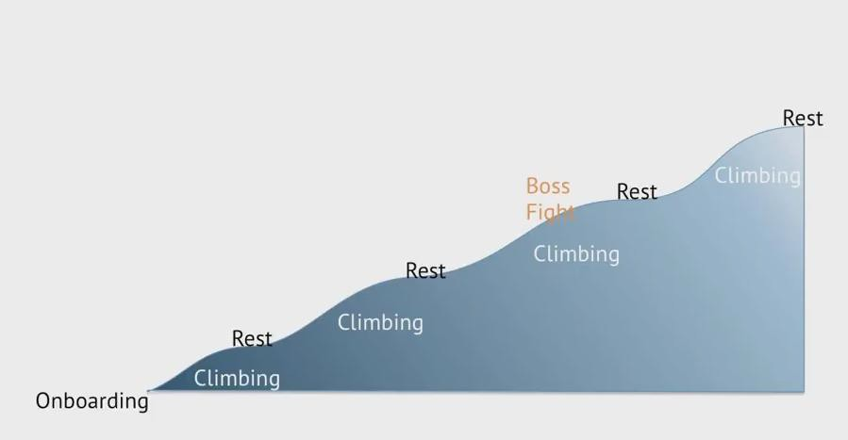
Pętle czynności

Slide 72
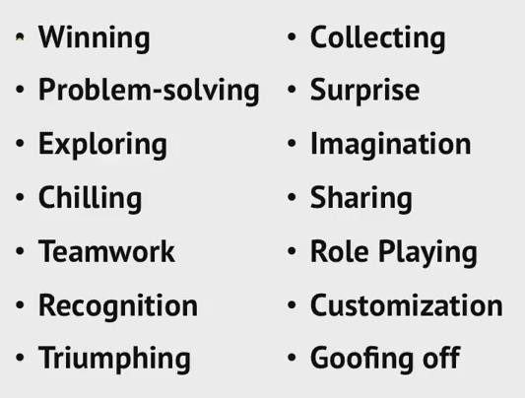
Przyjemność

Slide 73
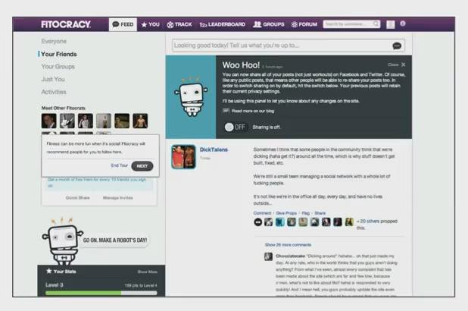
Przyjemność
Podejście behawioralne naraża ten element na pominięcie.
Przyjemność można intepretować różnie, istotne jest, aby gracz poczuł wrażenie, że coś co robi jest ciekawe, wciągające.

Slide 74
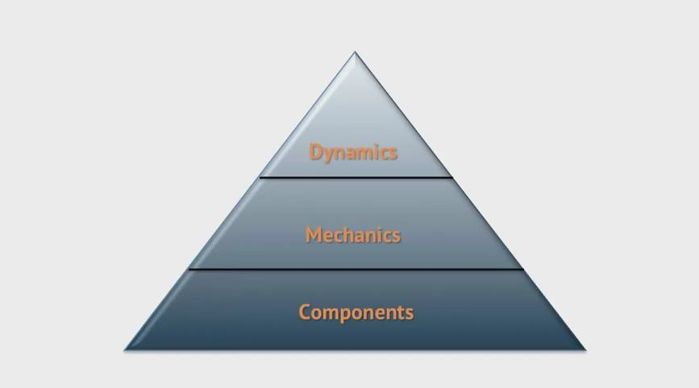
Narzędzia

Slide 75
Czy grywalizacja faktycznie działa?
Czy to tylko kolejny buzz word i hype?

Slide 76
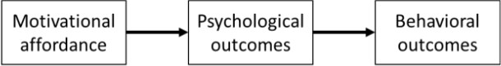
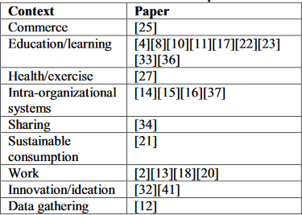
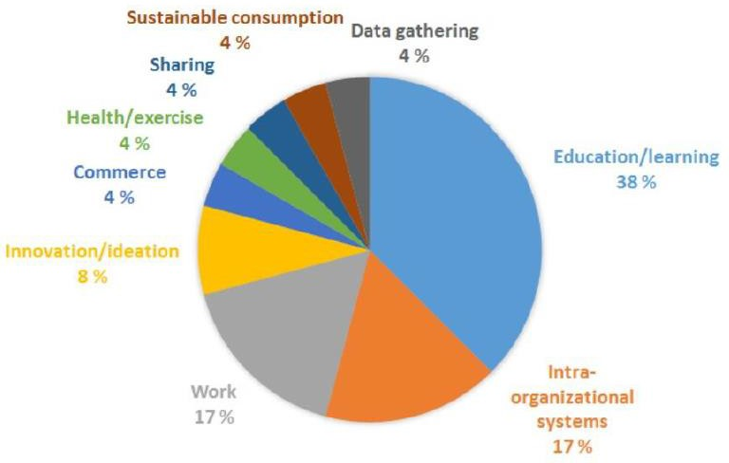
Does gamification work?
Hamari, J., Koivisto, J., & Sarsa, H. (2014, January). Does gamification work?--a literature review of empirical studies on gamification. In 2014 47th Hawaii international conference on system sciences (pp. 3025-3034). Ieee.

Slide 77
Korzyści psychologiczne
Social comparison Clear goals
Intrinsic motivations Extrinsic motivations Social influence Recognition Reciprocal benefits Altitude
Motivation Happiness Flow
Task involvement Social motivation Perceived added-value Fun
Engagement Enjoyment Satisfaction
Porównanie społeczne
Jasne cele
Motywacje wewnętrzne Motywacje zewnętrzne Wpływ społeczny Uznanie
Wzajemne korzyści Postawa Motywacja Szczęście
Stan przepływu Zaangażowanie w zadania Motywacja społeczna Postrzegana wartość dodana Zabawa
Zaangażowanie Przyjemność Zadowolenie

Slide 78
Korzyści behawioralne
Amount of use
Quality of use
Quality of completed tasks Task completion speed Amount of contributions Change in type of contributions Amount of social interaction Intentions to continue using
Intentions to recommend to others Change in energy consumption Learning effectiveness
Task performance Time management Carefulness Learning Response patterns
Increased knowledge
Ilość użycia np. usług, produktów.
Jakość użytkowania Jakość wykonanych zadań Szybkość realizacji zadania
Wkład do systemu (np. user generated content) Zróżnicowanie wkładu
Ilość interakcji społecznych Zamiary dalszego korzystania Zamiary polecania innym Zmiana zużycia energii Efektywność uczenia się Wykonanie zadania Zarządzanie czasem
Uwaga i precyzja Uczenie się Wzorce reakcji
Przyrost wiedzy wiedza

Slide 79
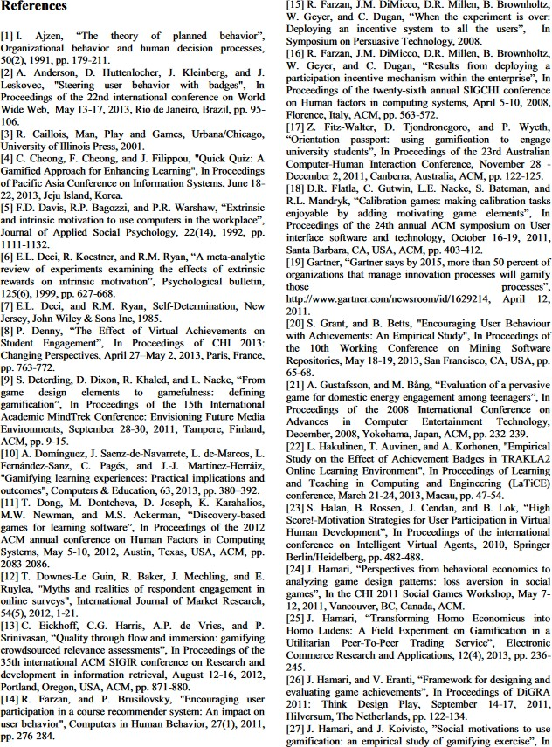
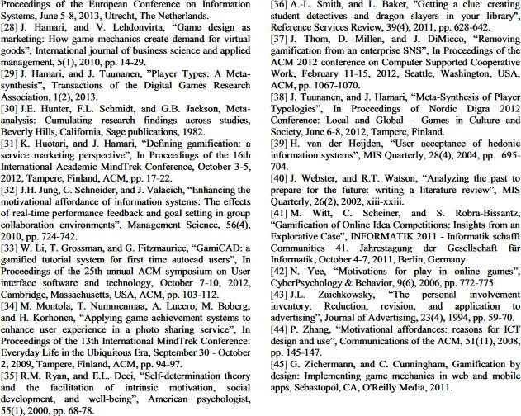

Slide 80
Czy autorom udało się odpowiedzieć na pytanie Czy grywalizacja działa?
Zgodnie z literaturą, większość badań wykazuje pozytywne efekty gamification do niektórych zmiennych zależnych
Realistycznie:
Badania są dość różne (różne zmienne,metody itp.)
Wady metodologiczne
Stosunkowo niewielka liczba badań
Sprzeczne wyniki
Większość badań podaje zarówno pozytywne, jak i zerowe wyniki
Ograniczone metody ilościowe
Brak danych z systemów
Duży subiektywizm

Slide 81
Problemy i trudności metodyczne
Małe rozmiary próbek
Brak zatwierdzonych zmiennych psychometrycznych
Brak grup kontrolnych, a tym samym niemożność wnioskowania, czy gamifikacja wpłynęła na zachowanie użytkownika
Brak powiązań między wdrożonymi afordancjami
Czasy eksperymentów często są krótkie
Brak całościowych pomiarów 3 etapów grywalizacji (afordancja -> psych -> zachowanie)

Slide 82
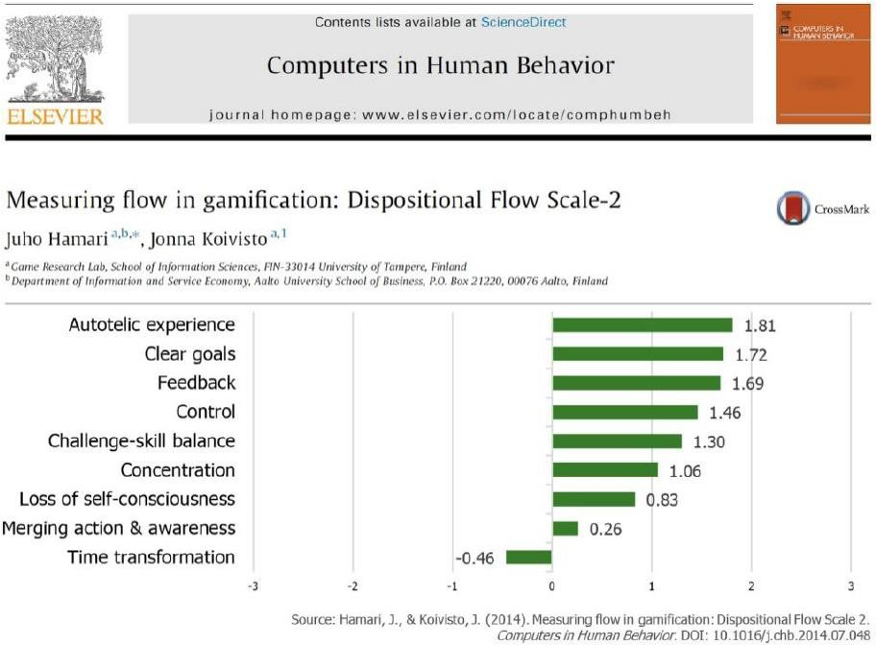

Slide 83
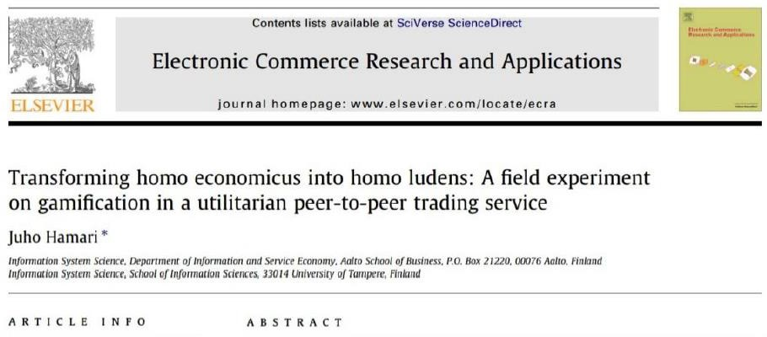
Wyniki pokazują, że sama implementacja mechaniki grywalizacji (porównanie społeczne i jasne cele) nie prowadzą automatycznie do znacznego wzrostu użytkowania usług.
W badanej próbie tylko użytkownicy, którzy aktywnie monitorowali własne odznaki i inne mechanizmy wykazywali zwiększoną aktywność.

Slide 84
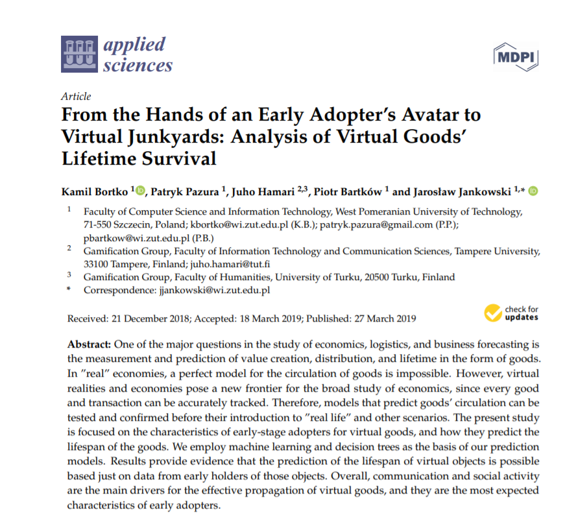

Slide 85

Postrzeganie przydatności, zabawy i przyjemności – znacznie większa na początku, spadki wraz z wydłużaniem czasu zaangażowania.

Slide 86

Efekty do grywalizacji wdrożonej w zarządzaniu uczeniem się w porównaniu do efektów platformy społecznościowej w tym samym otoczenie edukacyjnym.
Oba zaowocowały lepszą wydajnością niż tradycyjny e-learning, podejście w kategoriach osiągnięć akademickich, ale w odniesieniu do procesu oceniania, tradycyjne podejście e- learningowe było lepsze.
Wskaźniki uczestnictwa i wyniki pozostały niezmienione w przypadku nowego narzędzia, chociaż postawy uczniów były pozytywne.

Slide 87

Losowy, kontrolowany eksperyment na dużą skalę (n> 1000) dotyczący wpływu systemu opartego na odznakach systemu na osiągnięcia w narzędziu edukacyjnym online
Znaczący pozytywny wpływ na liczbę prac studentów, bez obniżenia ich jakości i bez
obniżenia zaangażowania w czasie

Slide 88

Grywalizacja działa przez chwilę
Szybki spadek efektów
Początkowa (motywacja wewnętrzna) zostaje przytłoczona motywacjami
„zastępczymi”
Nagrody stają się ważniejsze niż aktywność

Slide 89

JEDNAK:
Usunięcie mechanizmów grywalizacji powoduje zmniejszenie zaangażowania w korporacyjnym serwisie społecznościowym

Slide 90

Kurs otrzymał gamifikowany program nauczania z tabelą wyników i odznakami, podczas gdy drugi kurs otrzymał ten sam program nauczania bez elementów grywalizowanych.
Studenci na kursie rywalizacyjnym pokazali więcej motywacji, zadowolenia i satysfakcji niż na kursie bez grywalizacji
Wpływ na końcowy wynik egzaminu zależał od poziomu motywacji wewnętrznej.
Studenci powiązani z grywalizacją mieli gorsze wyniki

Slide 91

Badania sugerują, że punkty, poziomy i tabele wyników same w sobie nie stanowią ani nie łamią wewnętrznej motywacji użytkowników.
Przyjmuje się, że działają one jak wskaźniki postępu,
zapewniające kierowanie działaniami i zwiększanie wydajności.

Slide 92
Badges & user engagement
Dominguez i in. (2013): pozytywny wpływ na zadania praktyczne,
możliwe negatywne przy pisemnych zadaniach
Hakulinen i in. (2013): wyniki zależą od typu odznaki Denny (2013): Pozytywny wpływ liczbę zgłoszeń
Hamari (2013): Dla użytkowników, którzy mają większe zaangażowanie
odznaki dodatkowo zwiększały aktywność
Hamari (2014): Ogólny pozytywny efekt odznak
Fitz-Walter i in. (2011) i Montola i in. (2009) zarówno pozytywne, jak
i negatywne konsekwencje

Slide 93

Badges & user engagement
Hamari, J. (2017). Do badges increase user activity? A field experiment on the effects of gamification. Computers in human behavior, 71, 469-478.

Slide 94

Badges & user engagement
Po wdrożeniu monitorowano grupę z gamifikacją (N = 1579) przez 12 miesiacy. Użytkownicy w warunkach gamifikacji byli znacznie bardziej skłonni do publikowania ofert handlowych, przeprowadzania transakcji, komentowania propozycji i zazwyczaj korzystają z usługi w bardziej aktywny sposób.
Hamari, J. (2017). Do badges increase user activity? A field experiment on the effects of gamification. Computers in human behavior, 71, 469-478.

Slide 95
Rola elementów nowości
Użytkowników intrygują elementy nowości
Intuicyjnie grywalizacja wydaje się interesująca w krótkim okresie po wprowadzeniu
Użytkownicy są ciekawi kolejnych etapów, będą odkrywać
elementy gamifikowane
Powoduje to wzrost tymczasowego użytkowania
Jednak następuje spadek postrzeganie przydatności i
zadowolenia wraz z upływem czasu
Zmiany, aktualizacje, nowe komponenty zwiększają czas życia
strategii

Slide 96
Rozwiązania adaptacyjne
Purpose of Adaptivity
Cheng and Vassileva (2012, p. 152) propose an adaptive reward mechanism with the purpose to achieve a sustainable critical amount of participation.
Adaptivity Criteria
Miloff et al. (2015, p. 384) provide customized challenges inside a mobile health application based on the self-selected skill areas.
Adaptive Game Mechanics and Dynamics
Filipĉik and Bieliková (2014, p. 20) investigate the score mechanic, which dynamically regulates the
amount of points awarded for certain activities.
Adaptive Interventions
Sotirakou and Mourlas (2015, p. 336) examine a gamificationapproach where the system provides
personalized suggestions inside a mobile newsreader, while rewarding the users for their reading
habits.
Böckle, M., Novak, J., & Bick, M. (2017). Towards adaptive gamification: a synthesis of current
developments.

Slide 97

Rozwiązania adaptacyjne
Böckle, M., Novak, J., & Bick, M. (2017). Towards adaptive gamification: a synthesis of current
developments.

Slide 98

Rozwiązania adaptacyjne
Böckle, M., Novak, J., & Bick, M. (2017). Towards adaptive gamification: a synthesis of current
developments.

Slide 99
Rozwiązania adaptacyjne
Jia i in. (2016) Autorzy badają związek między cechami osobowości a postrzeganymi preferencjami motywacyjnymi i afordancjami
Gil i in. (2015) Badanie potwierdza dopasowanie do typów graczy w środowisku e-learningowym Codish & Ravid (2014a) Autorzy proponują podstawy analityki grywalizacyjnej (GA)
Codish & Ravid (2015) W pracy przedstawiono analizę przez pryzmat wzorców zachowań związanych z grywalizacją
Ferro i in. (2013) Autorzy badają związek między typami graczy, typami osobowości i cechami
Vassileva (2012) Badanie przedstawia różne podejścia do motywowania użytkowników
Knutas i in. (2016) Autorzy proponują metodę tworzenia profili preferencji gamifikacji, które można zastosować do grywalizacji adaptacyjnej
Butler (2014) Przedstawia ramy oceny skuteczności technik grywalizacji według typu osobowości
Böckle, M., Novak, J., & Bick, M. (2017). Towards adaptive gamification: a synthesis of current
developments.

Slide 100
Rozwiązania adaptacyjne
Barata i in. (2016) Autorzy badają predykcję profili studentów na podstawie wydajności i preferencji gier
Tu i in. (2016) Analiza czterech typów osobowości związanych z grą i sposoby przewidywania poziomu dynamiki gry Ososky (2015) Metodyki projektowania materiałów instruktażowych
Heilbrunn i in. (2014) Rozwiązania w dziedzinie analityki grywalizacji
Schöbel & Söllner. (2016) Podejście do grywalizacji oparte na dostosowaniu elementów grywalizacji do indywidualnych struktur motywacyjnych użytkowników
Kloos i in. (2013) Analityczne podejście do uczenia się
Paiva & Sobrinho (2015) Badanie koncentruje się na punktach i odznakach oraz ich wzajemnych powiązaniach
Mekler i in. (2015) Autorzy badają wpływ poszczególnych elementów grywalizacji (np. punkty, poziomy, tabele wyników)
Tondello i in. (2016) Tondello i in. (2016) proponują model który próbuje odwzorować osobowość użytkownika
Shi & Cristea (2014) Artykuł dotyczy motywacyjnych strategii grywalizacji w adaptacyjnym systemie e-learningu
Böckle, M., Novak, J., & Bick, M. (2017). Towards adaptive gamification: a synthesis of current
developments.

Slide 101



Rozwiązania adaptacyjne
Codish, D., & Ravid, G. (2014, December). Adaptive approach for gamification optimization. In 2014 IEEE/ACM 7th International Conference on Utility and Cloud Computing (pp. 609-610). IEEE.
10

Slide 102

Rozwiązania adaptacyjne
Böckle, M., Novak, J., & Bick, M. (2017). Towards adaptive gamification: a synthesis of current
developments.
10

Slide 103
Podsumowanie
Grywalizacja nie jest jedną metodą czy technologią
Występuje różnorodność technik
Różnorodność poszukiwanych wyników psychologicznych
Różnorodność poszukiwanych wyników behawioralnych
Różnorodność kontekstów
Różnorodność użytkowników
10

Slide 104
Podsumowanie
Grywalizacja nie jest jedną metodą czy technologią
Występuje różnorodność technik
Różnorodność poszukiwanych wyników psychologicznych
Różnorodność poszukiwanych wyników behawioralnych
Różnorodność kontekstów
Różnorodność użytkowników
10

Slide 105
Podsumowanie
Każde połączenie wybranych elementów i technik w taki sposób by
zapewnić realizację celów będzie skuteczną strategia grywalizacyjną.
Afordancje motywacyjne Efekty psychologiczne Efekty behawioralne
Odznaki | Przyjemność | Efektywna praca
Tabele wyników | Flow | Przyjazna praca
Poziomy i statusy |  | Wpływ na zdrowie
 |  | Wpływ na środowisko
10

Slide 106
Dziękuję za uwagę
10

